Slide 1
Saludar y Despedirse

Slide 2

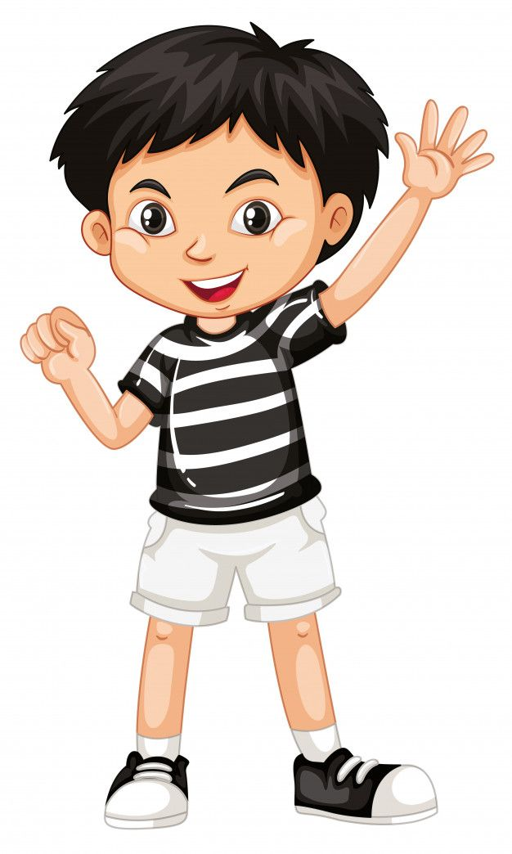
Hola

Slide 3
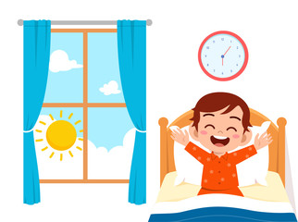
Buenos Días
Good Morning!

Slide 4
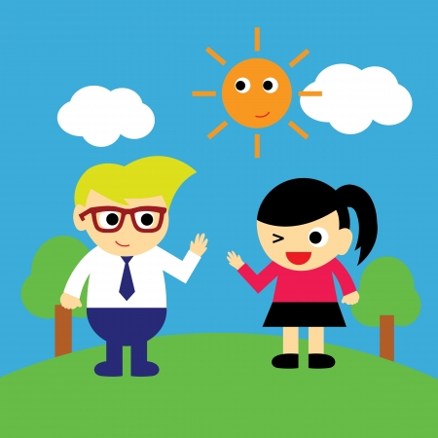
Buenas Tardes
Good afternoon/ Good evening!

Slide 5
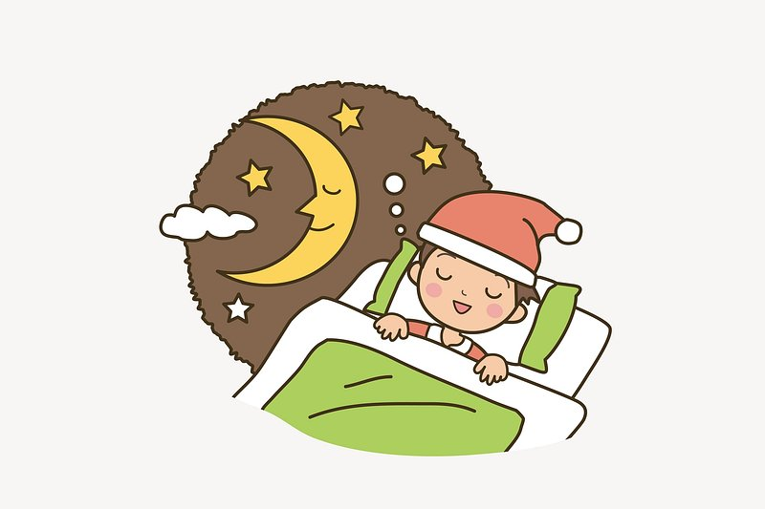
Buenas Noches
Good Night!

Slide 6

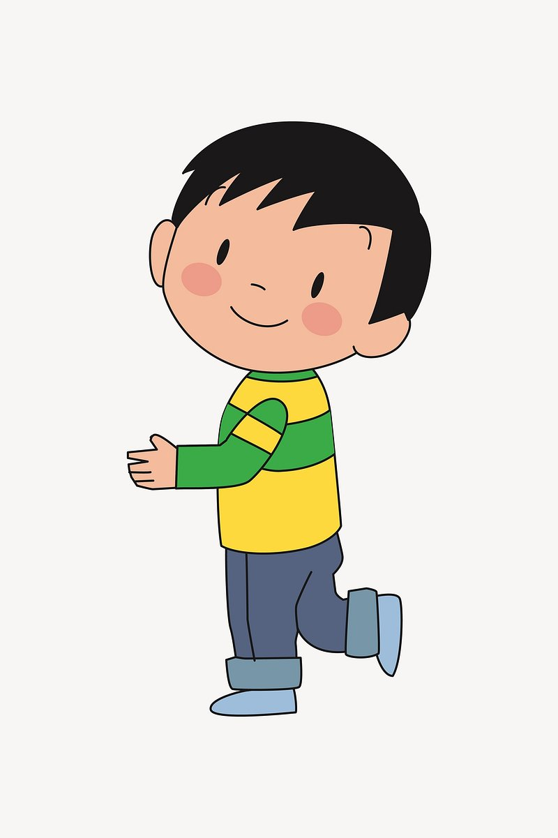
¿Cómo estás?
How are you?

Slide 7

¿Qué tal?
How’s it going?

Slide 8
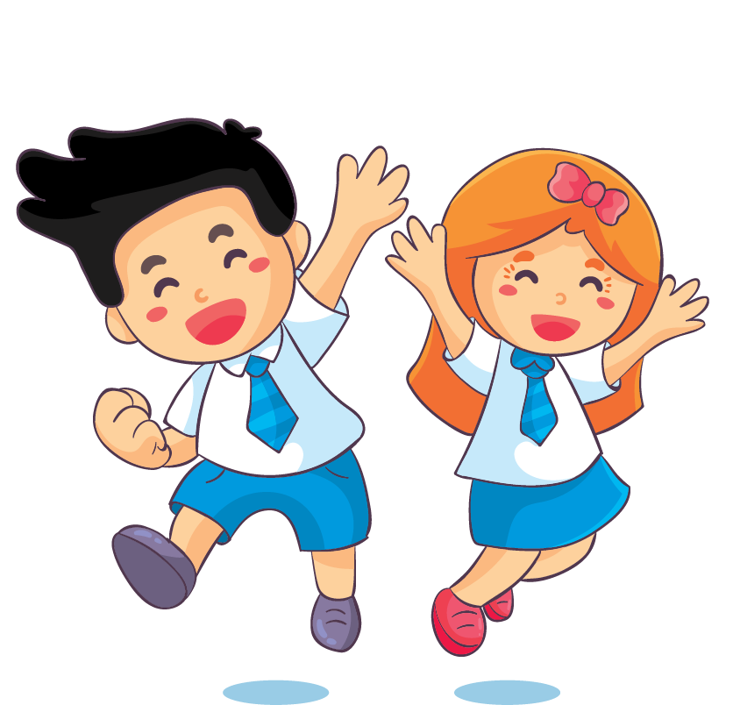
¿Qué pasa?
What’s up?

Slide 9

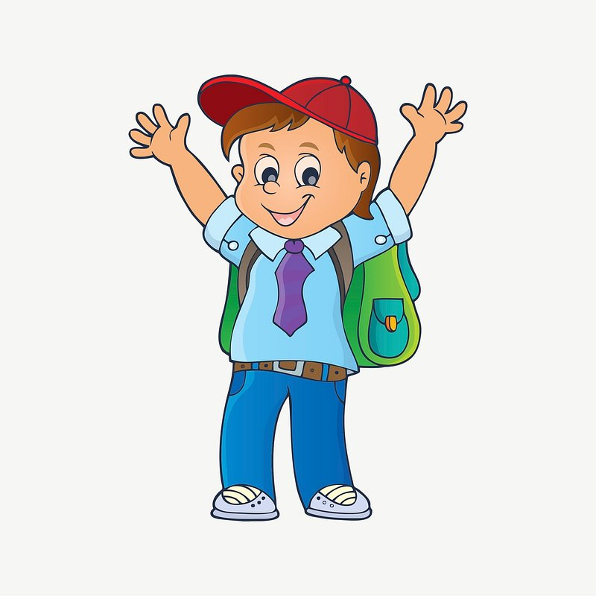
(Yo) Estoy bien.
I am well.

Slide 10
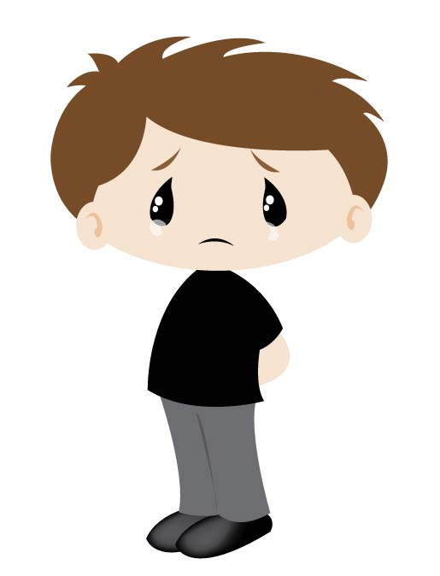
(Yo) Estoy mal.
I am bad.

Slide 11
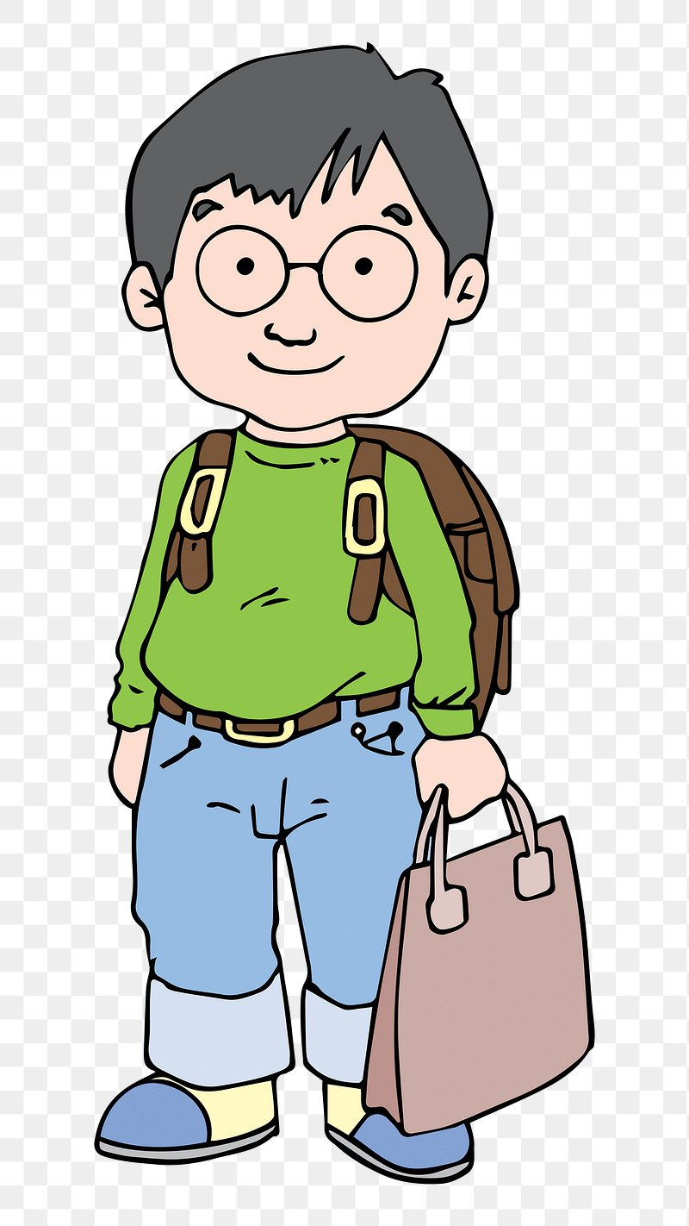
(Yo) Estoy así-así.
I am so-so.

Slide 12
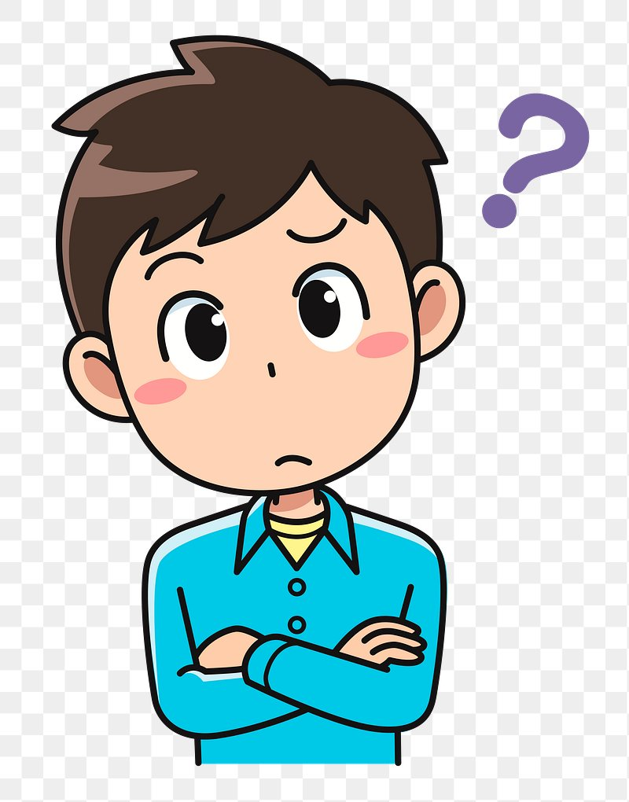
¿Y tú?
And you?

Slide 13
¿Cómo te llamas tú?
What is your name? (Informal)

Slide 14
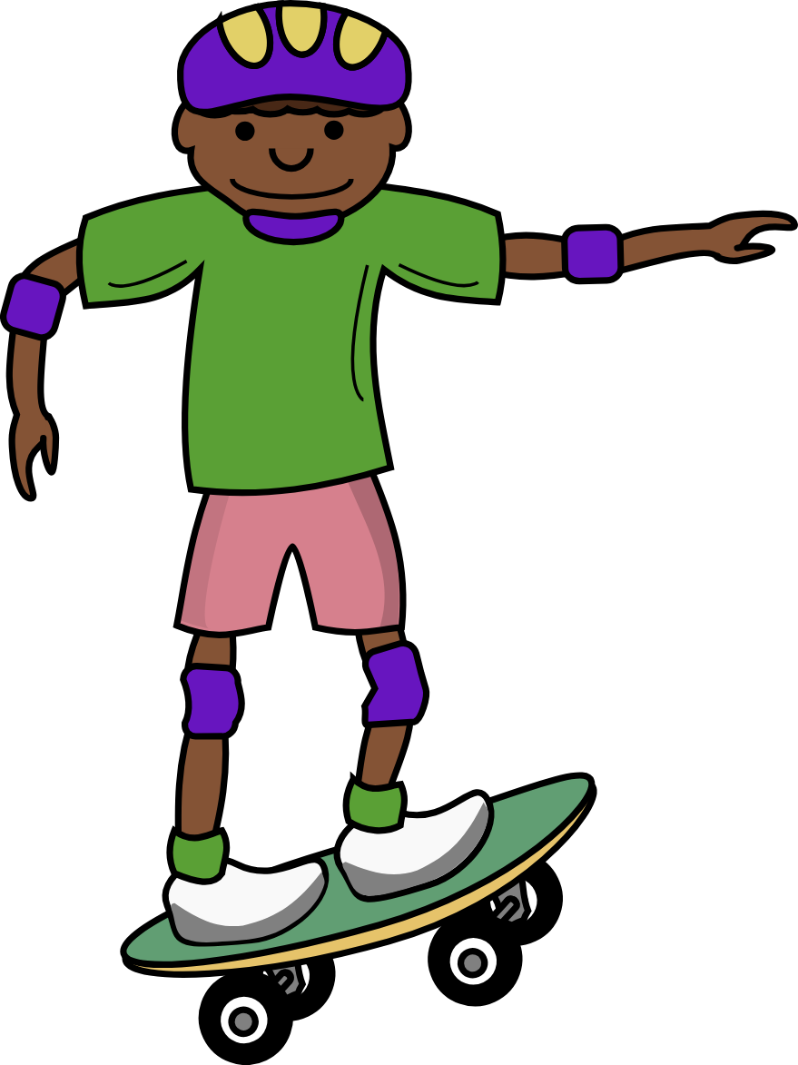
(Yo) Me llamo Pablo.
My name is Pablo.

Slide 15
¿De dónde eres tú?
??
Where are you from?

Slide 16

Yo soy de…
I am from ….

Slide 17
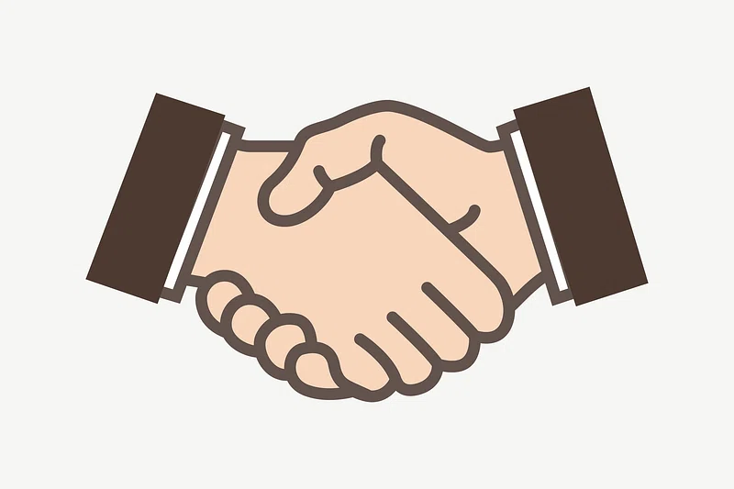
Mucho gusto.
Nice to meet you.

Slide 18
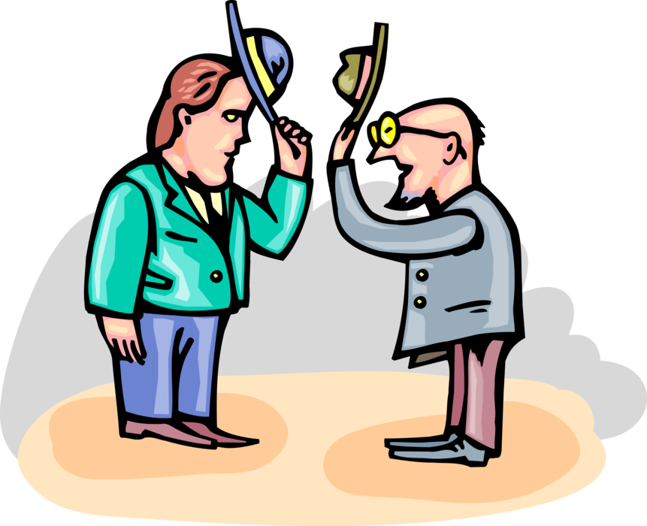
El gusto es mío.
The pleasure is mine.

Slide 19
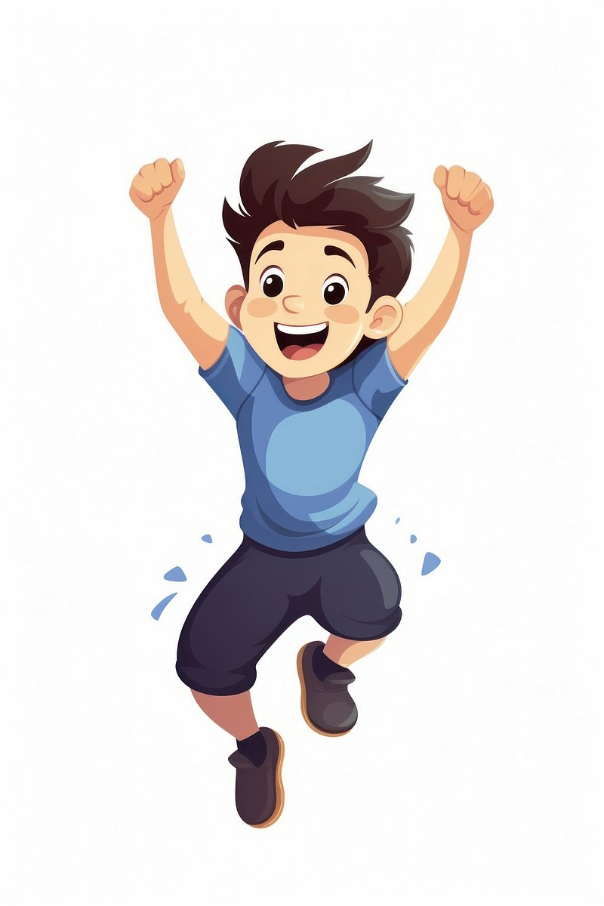
Encantado/a.
Delighted to meet you.

Slide 20

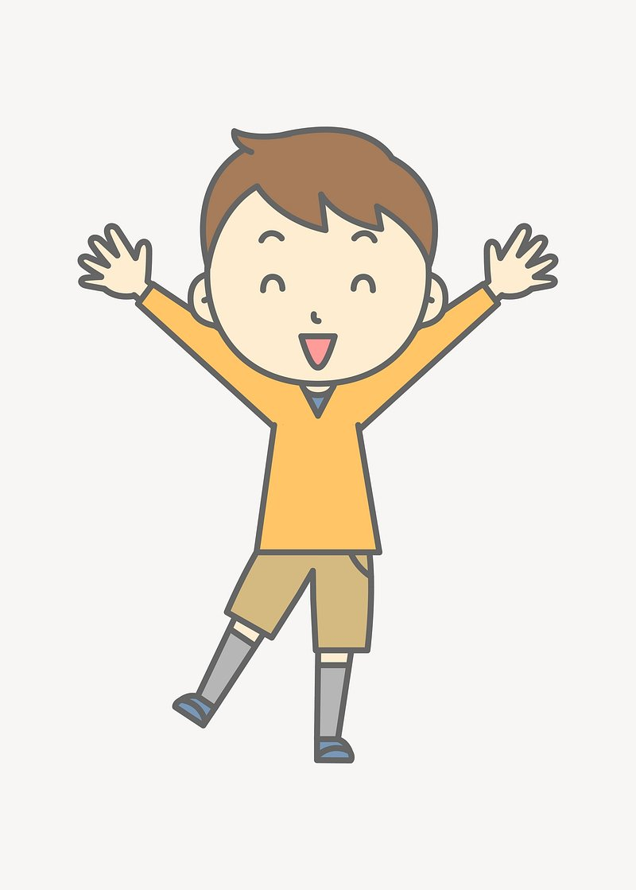
Igual(mente)
Likewise.

Slide 21

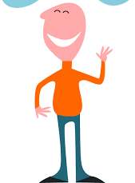
Hasta luego.
See you later.

Slide 22

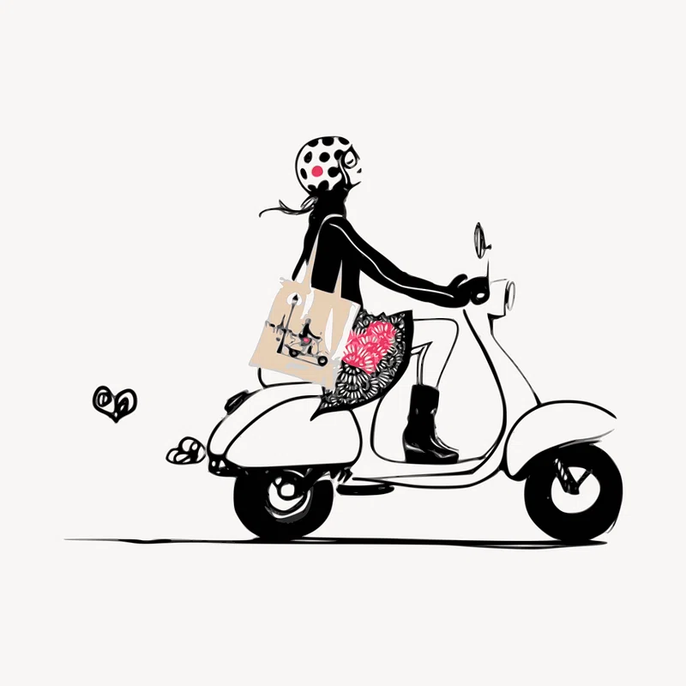
Hasta mañana.
See you tomorrow.

Slide 23

Adiós.
Good-bye.

Slide 24
To show respect in Spanish you should speak formally.
In general, speak formally with people:
you don’t know
older than you
In a superior position (like your boss, teacher or principal)

Slide 25
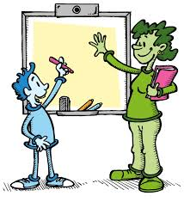
¿Cómo se llama usted?
¿Cómo está usted?
¿De dónde es usted?
What is your name?
How are you?
Where are you from?

